Slide 1
CÁC DẠNG CHUẨN VÀ CHUẨN HÓA
Quách Đình Hoàng
hoangqd@hcmute.edu.vn

Slide 2
NỘI DUNG
Giới thiệu
Các dạng chuẩn
1NF, 2NF, 3NF, BCNF
Phân rã
Phân rã không mất thông tin
Phân rã bảo toàn phụ thuộc hàm
Phân rã BCNF
Phân rã 3NF

Slide 3
GIỚI THIỆU
Vấn đề quan trọng khi thiết kế cơ sở dữ liệu là loại bỏ sự trùng lặp dữ liệu.
Sự phụ thuộc giữa các thuộc tính → sự trùng lặp dữ liệu (redundancy)
Sự trùng lặp dữ liệu → các bất thường khi thay đổi dữ liệu (anomalies)
Thêm (insert ), xóa (delete), sửa (update)
Lý do của sự trùng lặp: tổ hợp quá nhiều thuộc tính vào một lược đồ quan hệ.

Slide 4
GIỚI THIỆU
Giải pháp xử lý các bất thường → chuẩn hóa các quan hệ (nomalization)
Tách (phân rã) quan hệ ban đầu thành nhiều quan hệ để không còn bất thường khi cập nhật nữa.
Cơ sở lý thuyết cho giải pháp là lý thuyết về phụ thuộc hàm (functional dependencies).
Các tiêu chí của một lược đồ CSDL tốt
Cách xử lý khi một lược đồ CSDL chưa tốt

Slide 5
GIỚI THIỆU
Các tiêu chí về chất lượng của thiết kế
Các thuộc tính có ngữ nghĩa rõ ràng
Giảm thiểu sự trùng lặp thông tin trong các bộ
Giảm thiểu các giá trị NULL trong các bọ
Đảm bảo không sinh ra các bộ bất thường.

Slide 6
GIỚI THIỆU
Các tiêu chí quan trọng khi phân rã
Non-additive or lossless join
Preservation of the functional dependencies
Tính chất 1 là bắt buộc
Tính chất 2 có thể hi sinh.

Slide 7
CÁC DẠNG CHUẨN
Dạng chuẩn (Normal Form)
Là một tập các điều kiện trên lược đồ quan hệ nhằm đảm bảo một số tính chất nào đó
Các dạng chuẩn
1NF (First Normal Form)
2NF (Second Normal Form)
3NF (Third Normal Form)
BCNF (Boyce-Codd Normal Form)
Hai dạng chuẩn thường được sử dụng để chuẩn hóa là 3NF và BCNF.

Slide 8
First Normal Form – 1NF
Giống với với định nghĩa của mô hình quan hệ
Mỗi quan hệ là một tập các bộ
Mỗi bộ là một tập các giá trị nguyên tố
Không có thuộc tính đa trị (multivalued attribute)
Không có thuộc tính phức hợp (composite attribute)

Slide 9
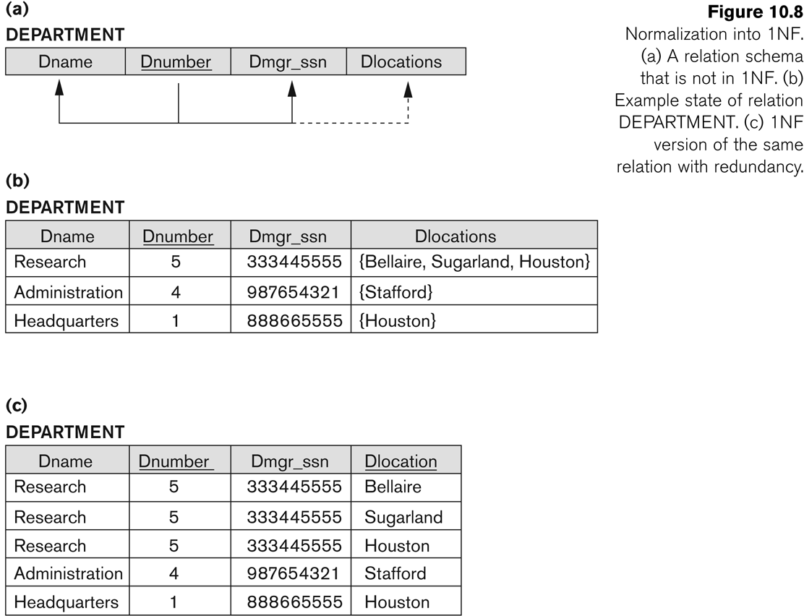
First Normal Form – 1NF

Slide 10
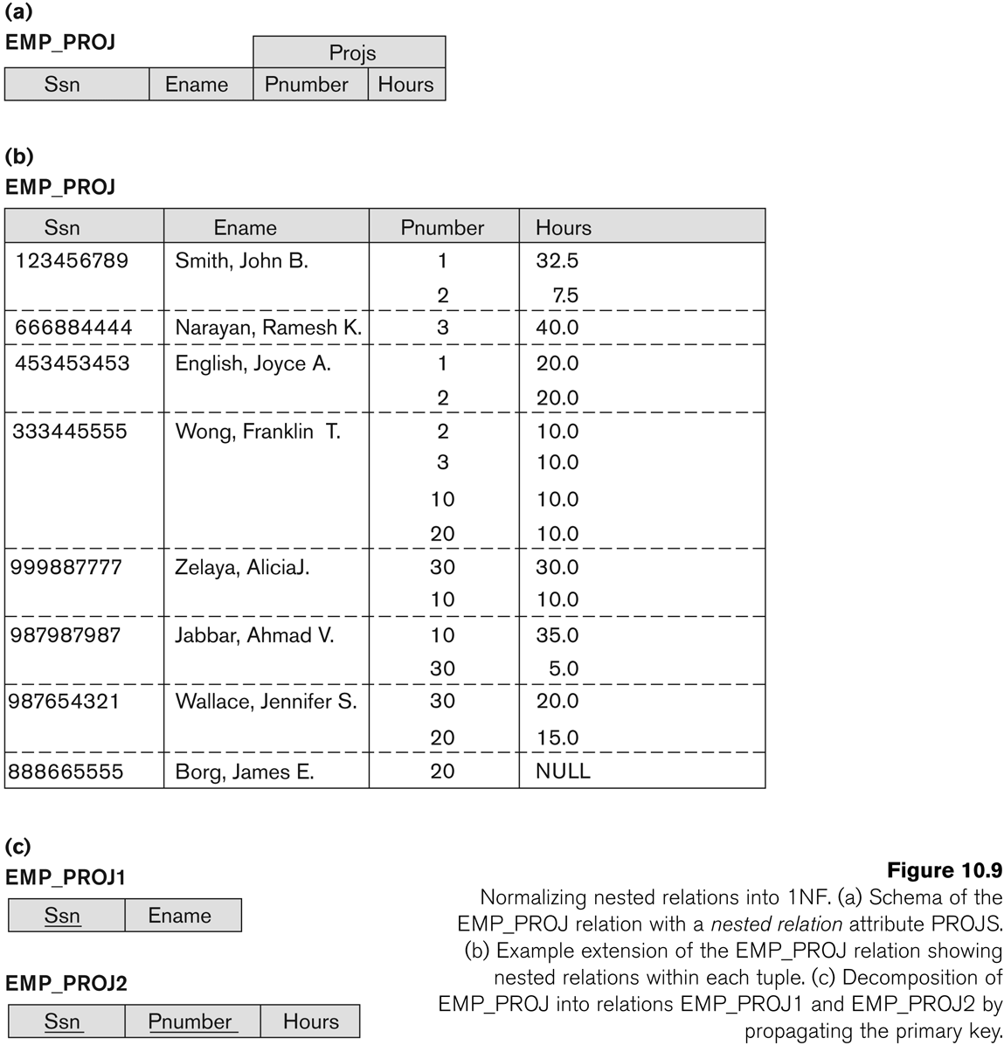
First Normal Form – 1NF

Slide 11
Second Normal Form – 2NF
Thuộc tính khóa (prime/key attribute)
Thuộc tính là thành viên của một khóa nào đó.
Thuộc tính không khóa (nonprime attribute)
Thuộc tính không là thành viên của bất cứ một khóa nào.
PTH đầy đủ (fullly functional dependency)
Z phụ thuộc hàm đầy đủ vào X nếu X → Z ∈ F⁺ và với mọi Y ⊂ X thì Y → Z ∉ F⁺
PTH riêng phần (partially functional dependency)
Z phụ thuộc hàm riêng phần vào X nếu X → Z ∈ F⁺ và tồn tại Y ⊂ X mà Y → Z∈ F⁺

Slide 12
Second Normal Form – 2NF
PTH đầy đủ (fullly functional dependency)
Z phụ thuộc hàm đầy đủ vào X nếu X → Z ∈ F⁺ và với mọi Y ⊂ X thì Y → Z ∉ F⁺
PTH riêng phần (partially functional dependency)
Z phụ thuộc hàm riêng phần vào X nếu X → Z ∈ F⁺ và tồn tại Y ⊂ X mà Y → Z∈ F⁺
Lược đồ quan hệ R là 2NF nếu mọi thuộc tính không khóa
phụ thuộc hàm đầy đủ vào mọi khóa của R, hoặc
không phụ thuộc hàm riêng phần vào một khóa nào đó của R.

Slide 13
Second Normal Form – 2NF
Lược đồ quan hệ R là 2NF nếu mọi thuộc tính không khóa
phụ thuộc hàm đầy đủ vào mọi khóa của R, hoặc
không phụ thuộc hàm riêng phần vào một khóa nào đó của R.
Ví dụ 1: R(ABCD), F = {AB → C, B → D}
Khóa (duy nhất) của R là AB, B → D vi phạm 2NF
Ví dụ 2: R(ABCD), F = {AB → C, C → D}
Khóa (duy nhất) của R là AB, R thỏa 2NF

Slide 14
Third Normal Form – 3NF
PTH bắc cầu (transitively functional dependency)
Z phụ thuộc hàm bắc cầu vào X nếu tồn tại Y sao cho X → Y ∈ F⁺ (Y → X ∉ F⁺) và Y → Z ∈ F⁺
Lược đồ quan hệ R là 3NF nếu
không tồn tại một thuộc tính không khóa phụ thuộc hàm bắc cầu vào một khóa nào đó của R, hoặc
với mọi PTH X → A ∈ F⁺ (A ∉ X) thì:
X là siêu khóa, hoặc
A là thuộc tính khóa.

Slide 15
Third Normal Form – 3NF
Lược đồ quan hệ R là 3NF nếu
không tồn tại một thuộc tính không khóa phụ thuộc bắc cầu vào một khóa nào đó của R, hoặc
với mọi PTH X → A ∈ F⁺ (A ∉ X) thì:
X là siêu khóa, hoặc
A là thuộc tính khóa.
Ví dụ 1: R(ABCD), F = {AB → C, C → D}
Khóa (duy nhất) của R là AB, C → D vi phạm 3NF
Ví dụ 2: R(ABCD), F = {AB → CD, C → A}
Khóa của R là AB, CB, R thỏa 3NF

Slide 16
Boyce-Codd Normal Form – BCNF
Lược đồ quan hệ R là BCNF nếu với mọi PTH X → A ∈ F⁺ (A ∉ X) thì X là siêu khóa.
Ví dụ: R(ABCD), F = {AB → CD, C → A}
Khóa của R là AB, CB, C → A vi phạm BCNF
Ví dụ: R(ABCD), F = {AB → CD}
Khóa (duy nhất) của R là AB, R thỏa BCNF
BCNF ⊆ 3NF ⊆ 2NF ⊆ 1NF
Mục đích của việc chuẩn hóa lược đồ là phân rã lược đồ ban đầu (chưa tốt) thành các lược đồ thỏa 3NF hoặc BCNF hoặc cao hơn.

Slide 17
PHÂN RÃ
Cho lược đồ quan hệ (R, F)
R là tập tất cả các thuộc tính
F là tập tất cả các PTH trên R
Mỗi khóa cũng được mô tả bởi một PTH
Một phân rã (decomposition) của lược đồ (R, F) là một tập các lược đồ (R_{i}, F_{i}) với
R = ∪_{i} R_{i} với mọi i
F_{i} là một tập các PTH với các thuộc tính chỉ thuộc R_{i}
F kéo theo (entails) F_{i} với mọi i
Một phân rã (decomposition) của một thể hiện r của R là một tập các quan hệ (relation) r_{i} = π_{Ri}(r)

Slide 18
PHÂN RÃ KHÔNG MẤT THÔNG TIN
Một phân rã phải thỏa mãn tiêu chí quan trọng là không mất thông tin (lossless/nonadditive join)
Một phân rã (R₁,…,R_{n}) của lược đồ R, là không mất thông tin nếu mọi thể hiện hợp lệ r của R có thể được xây dựng lại từ các thành phần của nó:
với

Slide 19
PHÂN RÃ KHÔNG MẤT THÔNG TIN
Biểu thức sau là luôn đúng
Nhưng biểu thức sau không luôn đúng
Ví dụ
SSN Name Address SSN Name Name Address
1111 Joe 1 Pine 1111 Joe Joe 1 Pine
2222 Alice 2 Oak 2222 Alice Alice 2 Oak
3333 Alice 3 Pine 3333 Alice Alice 3 Pine

Slide 20
PHÂN RÃ KHÔNG MẤT THÔNG TIN
Có thêm bộ (2222, Alice, 3 Pine) và (3333, Alice, 2 Oak) trong kết quả!
Tại sao ta nói là mất thông tin?
Những gì bị mất là thông tin:
2222 sống ở 2 Oak: Trong kết quả phân rã , 2222 có thể sống ở 2 Oak hoặc 3 Pine
Tương tự cho 3333 sống ở 3 Pine
SSN Name Address SSN Name Name Address
1111 Joe 1 Pine 1111 Joe Joe 1 Pine
2222 Alice 2 Oak 2222 Alice Alice 2 Oak
3333 Alice 3 Pine 3333 Alice Alice 3 Pine

Slide 21
PHÂN RÃ KHÔNG MẤT THÔNG TIN
Một phân rã của (R, F) thành (R₁, F₁) và (R₂, F₂) là không mất thông tin (lossless/nonadditive join) nếu và chỉ nếu:
(R₁ ∩ R₂ ) → R₁ ∈ F⁺ hoặc
(R₁ ∩ R₂ ) → R₂ ∈ F⁺

Slide 22
PHÂN RÃ KHÔNG MẤT THÔNG TIN
Giả sử R₁ ∩ R₂ → R₂ , khi đó, một bộ trong r₁ kết hợp được với duy nhất một bộ trong r₂ bởi phép kết tự nhiên trên tập thuộc tính R₁ ∩ R₂
R₁ ∩ R₂ R₁ ∩ R₂
…………. a a ………...
………… a b ………….
………… b c ………….
………… c
r₁ r₂

Slide 23
PHÂN RÃ KHÔNG MẤT THÔNG TIN
Nếu (R₁ ∩ R₂ ) → R₂ thì
Mặt khác do
Vì vậy
Do đó,

Slide 24
KIỂM TRA PHÂN RÃ KHÔNG MẤT THÔNG TIN
Input: R(A₁, …, A_{n}), F, R_{i}
Output: Phân rã R thành các R_{i} có mất thông tin không?
Tạo ma trận S với S(i,j) = b_{ij}, các dòng ứng với R_{i} và các cột ứng với A_{i}
Với mỗi quan hệ R_{i}
Gán b_{ij} = a_{j} nếu A_{j} thuộc R_{i}
Với mỗi PTH X → Y,
Với những R_{i} có giá trị ở vế X giống nhau, gán giá trị ở vế Y giống nhau (ưu tiên các giá trị a_{j}, sau đó mới đến b_{ij})
Nếu có một dòng toàn giá trị a_{j} thì phân rã là không mất thông tin.

Slide 25
KIỂM TRA PHÂN RÃ KHÔNG MẤT THÔNG TIN
Ví dụ: R(ABCDEG), F = {A → B, C → DE, AC → G}, R₁(BE), R₂(ACDEG)
Ví dụ: R(ABCDEG), F = {A → B, C → DE, AC → G}, R₁(AB), R₂(CDE), R₃(ACG)
 | A | B | C | D | E | G
R₁ | b₁₁ | a₂ | b₁₃ | b₁₄ | a₅ | b₁₆
R₂ | a₁ | b₂₂ | a₃ | a₄ | a₅ | a₆
 | A | B | C | D | E | G
R₁ | a₁ | a₂ | b₁₃ | b₁₄ | b₁₅ | b₁₆
R₂ | b₂₁ | b₂₂ | a₃ | a₄ | a₅ | b₂₆
R₃ | a₁ | b₃₂ | a₃ | b₃₄ | b₃₅ | a₆

Slide 26
KIỂM TRA PHÂN RÃ KHÔNG MẤT THÔNG TIN
Ví dụ: R(ABCDEG), F = {A → B, C → DE, AC → G}, R₁(AB), R₂(CDE), R₃(ACG)
 | A | B | C | D | E | G
R₁ | a₁ | a₂ | b₁₃ | b₁₄ | b₁₅ | b₁₆
R₂ | b₂₁ | b₂₂ | a₃ | a₄ | a₅ | b₂₆
R₃ | a₁ | b₃₂ | a₃ | b₃₄ | b₃₅ | a₆
A → B
 | A | B | C | D | E | G
R₁ | a₁ | a₂ | b₁₃ | b₁₄ | b₁₅ | b₁₆
R₂ | b₂₁ | a₂ | a₃ | a₄ | a₅ | b₂₆
R₃ | a₁ | a₂ | a₃ | b₃₄ | b₃₅ | a₆

Slide 27
KIỂM TRA PHÂN RÃ KHÔNG MẤT THÔNG TIN
Ví dụ: R(ABCDEG), F = {A → B, C → DE, AC → G}, R₁(AB), R₂(CDE), R₃(ACG)
 | A | B | C | D | E | G
R₁ | a₁ | a₂ | b₁₃ | b₁₄ | b₁₅ | b₁₆
R₂ | b₂₁ | b₂₂ | a₃ | a₄ | a₅ | b₂₆
R₃ | a₁ | a₂ | a₃ | b₃₄ | b₃₅ | a₆
C → DE
 | A | B | C | D | E | G
R₁ | a₁ | a₂ | b₁₃ | b₁₄ | b₁₅ | b₁₆
R₂ | b₂₁ | b₂₂ | a₃ | a₄ | a₅ | b₂₆
R₃ | a₁ | a₂ | a₃ | a₄ | a₅ | a₆

Slide 28
PHÂN RÃ BẢO TOÀN PTH
Xét phân rã (R, F) thành (R₁, F₁), …, (R_{n}, F_{n})
F_{i} là phép chiếu của F lên các R_{i}
PTH X → Y ∈ F⁺ là ∈ F_{i} chỉ khi X ∪ Y ⊆ R_{i}
PTH f ∈ F⁺ có thể ∉ (F₁ ∪ … ∪ F_{n})⁺
Một phân rã là bảo toàn PTH (dependency preserving) khi và chỉ khi F⁺ = (F₁ ∪ … ∪ F_{n})⁺
Vì F_{i} là phép chiếu của F lên các R_{i} nên ta luôn có F⁺ ⊇ (F₁ ∪ … ∪ F_{n})⁺
Để chứng minh F⁺ ⊆ (F₁ ∪ … ∪ F_{n})⁺ ta cần kiểm tra với mọi phụ thuộc hàm f ∈ F ta đều có f ∈ (F₁ ∪ … ∪ F_{n})⁺

Slide 29
PHÂN RÃ BẢO TOÀN PTH
Cho R(ABC; F) , F = {A → B, B→ C, C→ B}
Xét phân rã:
(AC, F₁), F₁ = {A→C}
Chú ý: A→C ∉ F, nhưng A → C ∈ F⁺
(BC, F₂), F₂ = {B→ C, C→ B}
A → B ∉ (F₁ ∪ F₂), nhưng A → B ∈ (F₁ ∪ F₂)⁺.
Vì vậy F⁺ = (F₁ ∪ F₂)⁺ và do đó phân rã trên là bảo toàn PTH

Slide 30
PHÂN RÃ BCNF
Thuật toán 1
result = {(R,F)}
done = false
while (not done)
if có (R_{i}, F_{i}) ∈ result mà R_{i} không thỏa BCNF then
Tìm X → Y trong R_{i} mà X → R_{i} ∉ F⁺ //X không là siêu khóa của R_{i}
result = (result – (R_{i}, F_{i})) ∪ {(XY, G_{i})} ∪ {(R_{i} – (Y – X)), H_{i})}
Tính G_{i}, H_{i} dựa vào phép chiếu tập PTH F lên XY và R_{i} – (Y – X)
else
done = true
return result

Slide 31
PHÂN RÃ BCNF
Thuật toán 2
result = {(R,F)}
done = false
while (not done)
if có (R_{i}, F_{i}) ∈ result mà R_{i} không thỏa BCNF then
Tìm X → Y trong R_{i} mà X → R_{i} ∉ F⁺ //X không là siêu khóa của R_{i}
result = (result – (R_{i}, F_{i})) ∪ {(X⁺, G_{i})} ∪ {(R_{i} – (X⁺ – X)), H_{i})}
Tính G_{i}, H_{i} dựa vào phép chiếu tập PTH F lên X⁺ và R_{i} – (X⁺ – X)
else
done = true
return result

Slide 32
PHÂN RÃ BCNF
Cho (R; F) với R = ABCDEGHK và
F = {ABH→ C, A→ DE, BGH→ K, K→ ADH, BH→ GE}
Bước 1: Tìm một PTH vi phạm BCNF
A → DE vi phạm BCNF bởi A không là siêu khóa (A⁺ =ADE)
Bước 2: Phân rã R thành:
(R₁(ADE), F₁={A→ DE })
(R₂(ABCGHK), F₂={ABH→C, BGH→K, K→AH, BH→G})
Nhận xét:
R₁ thỏa BCNF
Phân rã là không mất thông tin vì A là khóa của R_{1.}
K → D và BH → E không thuộc F₁ hay F₂ nhưng có thể được suy ra từ F₁ ∪ F₂ (Ví dụ, vì K→ A , A→ D nên K→ D)
Vì vậy phân rã là bảo toàn PTH.

Slide 33
PHÂN RÃ BCNF
Xét (R₂(ABCGHK), F₂ = {ABH→C, BGH→K, K→AH, BH→G})
Bước 1: Tìm một PTH vi phạm BCNF.
K→ AH vi phạm BCNF vì K không là siêu khóa (K⁺ =KAH)
Bước 2: Phân rã R₂ thành:
(R₂₁(KAH), F₂₁={K → AH}) và
(R₂₂(BCGK), F₂₂={})
Nhận xét:
Cả R₂₁ và R₂₂ là BCNF.
Phân rã là không mất thông tin (vì K là khóa của R₂₁)
PTH ABH→ C, BGH→ K, BH→ G là không thuộc F₂₁ hay F₂₂ , và không thể được suy ra từ F₁ ∪ F₂₁ ∪ F₂₂ .
Vì vậy phân rã là không bảo toàn PTH

Slide 34
PHÂN RÃ BCNF
Một phân rã BCNF không nhất thiết bảo toàn PTH
Nhưng một phân rã BCNF luôn đảm bảo không mất thông tin
Vì R₁ ∩ R₂ = X và X → R₁ (do R₁ = X⁺)
Phân rã BCNF không mất thông tin và bảo toàn PTH đôi khi không thể đạt được

Slide 35
PHÂN RÃ 3NF
Cho lược đồ (R, F), phân rã R bảo toàn PTH và không mất thông tin
Bước 1: Tìm một phủ tối tiểu U của F.
Bước 2: Phân tập PTH U thành các tập U₁, U₂, … U_{n} sao cho vế trái (LHS) của tất cả các PTH trong U_{i} là giống nhau.
Bước 3: Với mỗi U_{i} , tạo lược đồ (R_{i}, U_{i}), với R_{i} là tập tất cả các thuộc tính trong U_{i}
Bước 4: Nếu không có R_{i} nào là siêu khóa của R, thêm lược đồ (R₀,{}) với R₀ là khóa của R.

Slide 36
PHÂN RÃ 3NF
Cho lược đồ R với F = {ABH → CK, A → D, C → E, BGH → L, L → AD, E → L, BH → E}
Bước 1: Tìm một phủ tối tiểu U của F.
U={BH→C, BH→K, A→D, C→E, L→A, E→L}
Bước 2: Phân tập PTH U thành các tập U₁, U₂, … U_{n} sao cho vế trái của tất cả các PTH trong U_{i} là giống nhau.
U₁ = {BH → C, BH → K}, U₂ = {A → D},
U₃ = {C → E}, U₄ = {L → A}, U₅ = {E → L}

Slide 37
PHÂN RÃ 3NF
Bước 2: Phân tập PTH U thành các tập U₁, U₂, … U_{n} sao cho vế trái (LHS) của tất cả các PTH trong U_{i} là giống nhau.
U₁ = {BH → C, BH → K}, U₂ = {A → D},
U₃ = {C → E}, U₄ = {L → A}, U₅ = {E → L}
Bước 3: Với mỗi U_{i} , tạo lược đồ (R_{i}, U_{i}), với R_{i} là tập tất cả các thuộc tính trong U_{i}
(R₁(BHCK), F₁ = {BH→C, BH→ K}),
(R₂(AD), F₂ = {A→D}), (R₃(CE), F₄ = {C → E})
(R₄(AL), F₄ = {L→A}), (R₅(EL), F₅ = {E → L})

Slide 38
PHÂN RÃ 3NF
Bước 3: Với mỗi U_{i} , tạo lược đồ (R_{i}, U_{i}), với R_{i} là tập tất cả các thuộc tính trong U_{i}
(R₁(BHCK), F₁ = {BH→C, BH→ K}),
(R₂(AD), F₂ = {A→D}), (R₃(CE), F₄ = {C → E})
(R₄(AL), F₄ = {L→A}), (R₅(EL), F₅ = {E → L})
Bước 4: Nếu không có R_{i} nào là siêu khóa của R, thêm lược đồ (R₀,{}) với R₀ là khóa của R.
(R₀(BGH), F₀ = {})

Slide 39
TỔNG KẾT
Các dạng chuẩn
1NF, 2NF, 3NF, BCNF
Phân rã
Phân rã không mất thông tin
Phân rã bảo toàn phụ thuộc hàm
Phân rã BCNF
Phân rã 3NF

